Slide 1
ERD(물리)
- Blood Chain
헌혈증 공유 서비스 개발
2019.06.25
통 제 구 분 | Controlled Copy
문 서 번 호
작 성 자 | 김예슬, 함정민, 안재철, 황은빈
보 안 | 대 외 비

Slide 2
ERD(물리)
문서 개정이력표
버전 | 날짜 | 내용 | 작성자
0.1 | 2019.06.25 | 최초 작성 | 전팀원
0.2 | 2019.07.13 | erd 재설계 | 전팀원
프로젝트 명

Slide 3
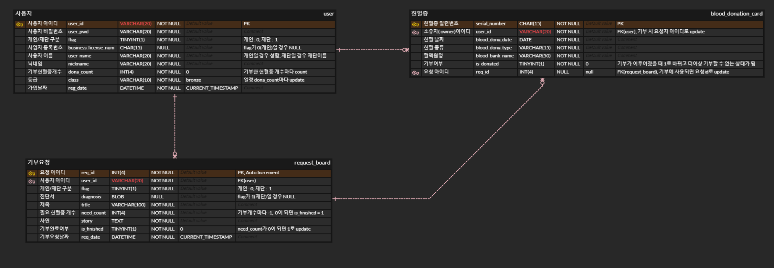
Blood Chain
전팀원
2019.06.25

